Slide 1
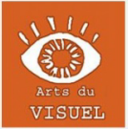

Date : à préciser (Périodes 2 à 3)
DES TRACES AVEC LE CORPS EN SG
NOTRE PRODUCTION
Nous avons laissé des traces avec…
Nous avons choisi de…
Notre production fait penser à…
Phrases recueillies en dictée à l’adulte.
PROJET
À deux, nous avons réalisé une grande production avec les traces de nos mains et de nos doigts.
Dictée à l’adulte : raconter ce que nous avons voulu montrer.
DOMAINES ARTISTIQUES
Domaine dominant:
Arts visuels
MES IMPRESSIONS - MON RESSENTI… (pour l’ensemble du projet)
J’ai aimé… J’ai trouvé difficile… Je suis fier / fière de…
L’élève choisit une photo ; l’adulte écrit sa phrase.

Slide 2

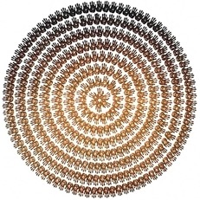
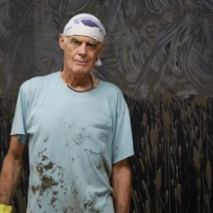
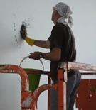
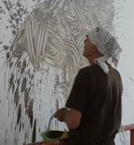
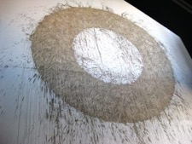
RENCONTRES Fréquenter
Date : à préciser (Périodes 2 à 3)
DES TRACES AVEC LE CORPS EN SG
L’ARTISTE EN ACTION
Il utilise de la boue et répète ses gestes.
ŒUVRES RENCONTRÉES
River Avon Mud Drawing, 1983
Mud Hand Circles, 1989
ARTISTE
Richard Long
Un artiste qui marche, peint avec son corps et utilise des matières naturelles.
J’ai découvert Richard Long : il utilise son corps et de la boue pour laisser des traces.
J’ai observé qu’il répète une trace et qu’il forme souvent un cercle.
Devant son œuvre, je ressens… parce que…
Dictée à l’adulte.
PHRASE COLLECTIVE – DICTÉE À L’ADULTE
Nous avons compris qu’un artiste peut refaire plusieurs fois la même trace et choisir où la placer pour faire ressentir quelque chose.

Slide 3
PRATIQUES Pratiquer
Date : à préciser (Périodes 2 à 3)
DES TRACES AVEC LE CORPS EN SG
EXPLORER
Essayer librement plusieurs gestes et plusieurs matières
PHOTOS DES PREMIERS ESSAIS
APPRENDRE DES GESTES
Mains : charger, poser, appuyer, retirer.
Doigts : imprimer, étaler, frotter.
Organiser : juxtaposer ou superposer.
PHOTOS D’UN GESTE OU D’UNE PROCÉDURE
CRÉER À DEUX
Choisir les traces, leur place et l’effet recherché.
PHOTOS DE LA PRODUCTION FINALE
J’ai essayé plusieurs gestes et plusieurs matières pour obtenir des traces différentes.
J’ai appris à réaliser une trace en suivant des étapes.
Avec mon camarade, nous avons choisi les traces, leur place et l’effet recherché.
MES IMPRESSIONS, MES ÉMOTIONS
J’ai aimé… J’ai été surpris(e) par… Notre production me fait penser à…
Une phrase par élève, écrite par l’adulte.

Slide 4
CONNAISSANCES S’approprier
Date : à préciser (Périodes 2 à 3)
DES TRACES AVEC LE CORPS EN SG
VOCABULAIRE
Actions : imprimer, étaler, frotter, juxtaposer, superposer.
Traces : opaque, transparente, épaisse, fine, régulière, irrégulière.
Espace : en haut, en bas, au centre, au bord.
REPÈRES CULTURELS :
Richard Long
L’art avec le corps
L’empreinte dans l’art
DOMAINES EN LIEN :
Langage oral
Vivre ensemble
Matières et supports.
Je sais dire comment j’ai réalisé une trace et expliquer un choix.
Je retiens qu’un même geste produit des traces différentes selon la matière, l’appui et le support.
Je suis attentif/ve à mon geste, à la place de mes traces et à mon camarade.
MON ESPACE PERSONNEL
Ma trace préférée : ajouter une photo ou un fragment de production.
« Je l’ai choisie parce que… » — dictée à l’adulte.

